Slide 1

Ознакомление младших дошкольников с творчеством В.Г.Сутеева
Подготовили воспитатели
группы №2
Титова Ю.А.
Кузина И.А.

Slide 2
Актуальность
Первое, на что маленький дошкольник обращает внимание при знакомстве с книгой, - это картинки. Иллюстрации помогают ребёнку лучше понять содержание книги, дополняя слуховое восприятие яркими зрительными образами. Они учат восприятию образа, цвета, пропорции, формирует у детей эстетический вкус, ассоциативное мышление.
Приобщение детей к чтению необходимо. Книга помогает овладеть речью, познавать окружающий мир. Для повышения интереса к книге, любви к чтению и был разработан проект.

Slide 3
Цель:
ознакомление детей с произведениями и изобразительным творчеством Владимира Григорьевича Сутеева.

Slide 4
Задачи:
расширять кругозор детей путём ознакомления со сказками из книг В. Сутеева;
совершенствовать связную (диалогическую) речь;
воспитывать нравственные качества, через анализ содержания произведений В. Сутеева;
воспитывать в детях интерес к сказкам, желание читать книги и узнавать новое;
развивать зрительное внимание, наблюдательность, эмоциональную отзывчивость.

Slide 5
Этапы реализации проекта
Этап: Подготовительный
Обсуждение проекта с родителями,
консультация для родителей«Познакомьтесь: В. Сутеев!»
Подбор детской художественной литературы.
Пополнение библиотеки группы книгами.
Подбор наглядных, дидактических пособий, демонстрационного материала.

Slide 6
II. Этап: Основной
Чтение произведений В. Г. Сутеева,
Просмотр мультфильмов по мотивам его произведений.
Беседа: «Детский художник-писатель Владимир Сутеев».
Чтение сказок В. Сутеева («Под Грибом», «Яблоко», «Три котенка», «Мешок яблок», «Кораблик», «Кто сказал мяу», «Мышонок и карандаш», «Петух и краски», «Разные колеса», «Ёлка»)
Пересказ сказок В. Сутеева.
Рассматривание иллюстраций, раскраски по данной теме
Проведение подвижных, дидактических игр

Slide 7
III. Этап: Заключительный.
Обобщение знаний детей о В. Сутееве, формирование устойчивого познавательного интереса к книге
Выставка рисунков по произведениям В. Сутеева (совместное творчество родителей и детей)

Slide 8
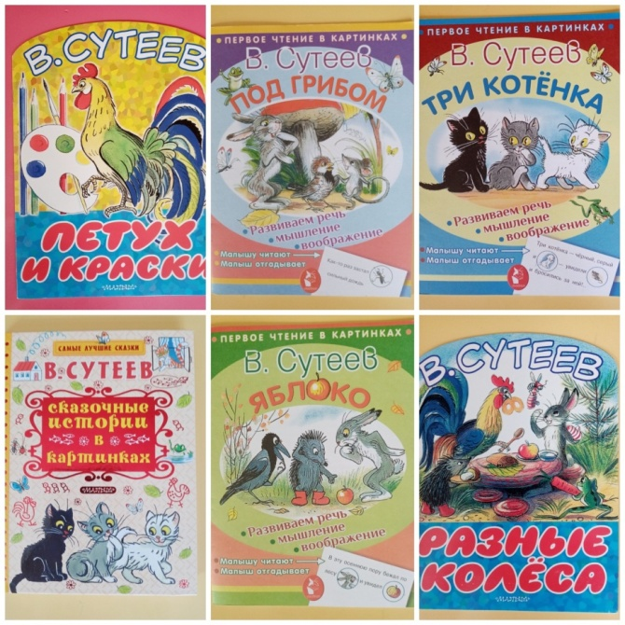
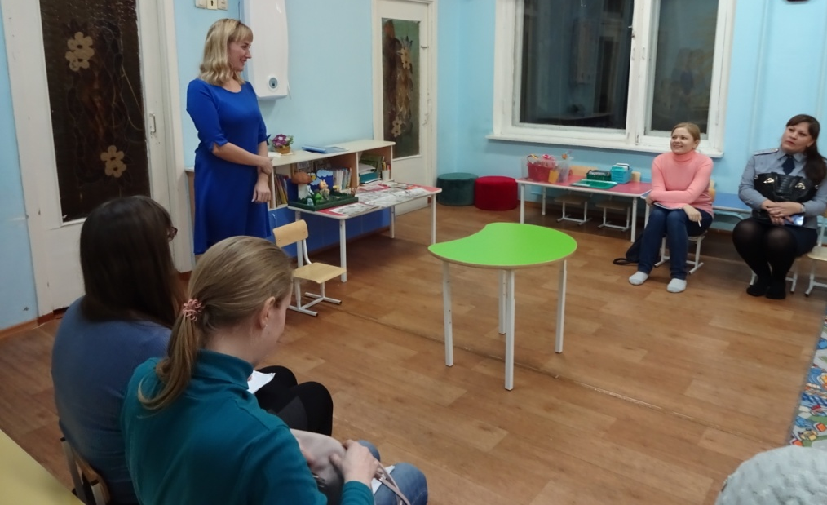
Подготовительный этап

Slide 9
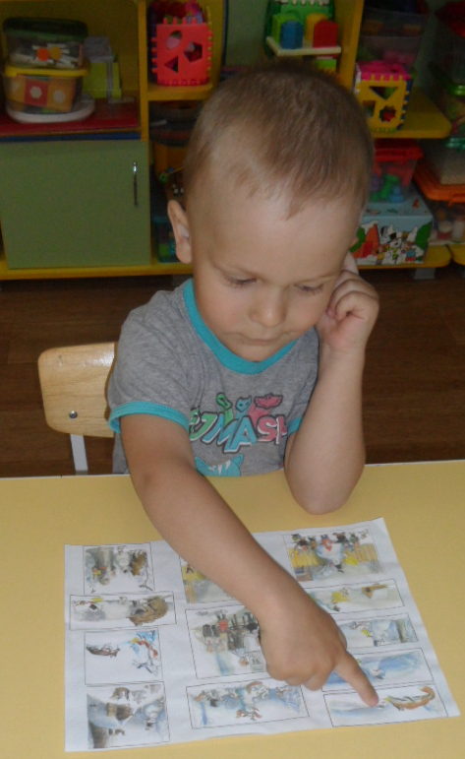
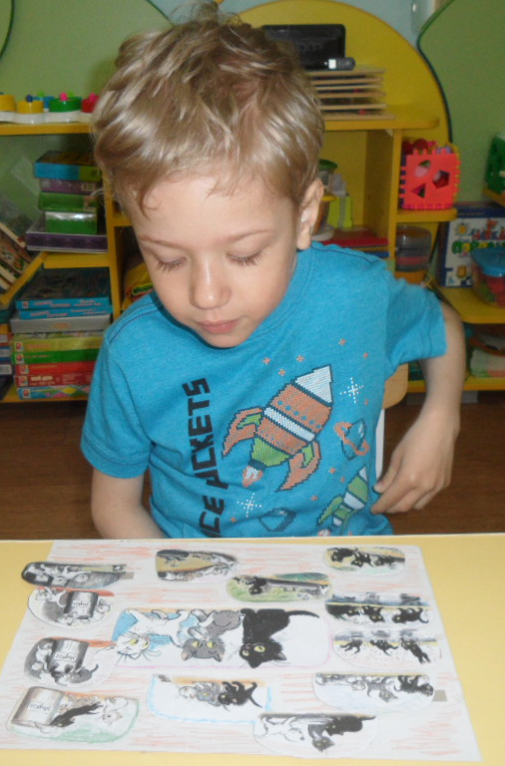
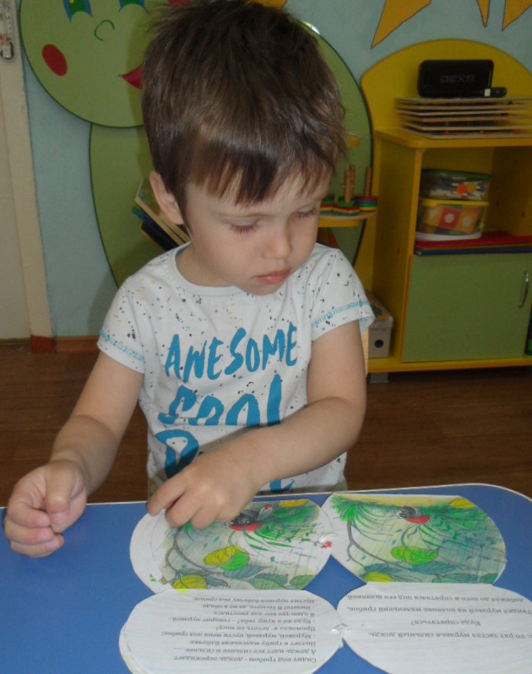
Основной этап
Рассказывание сказки по картинкам.

Slide 10
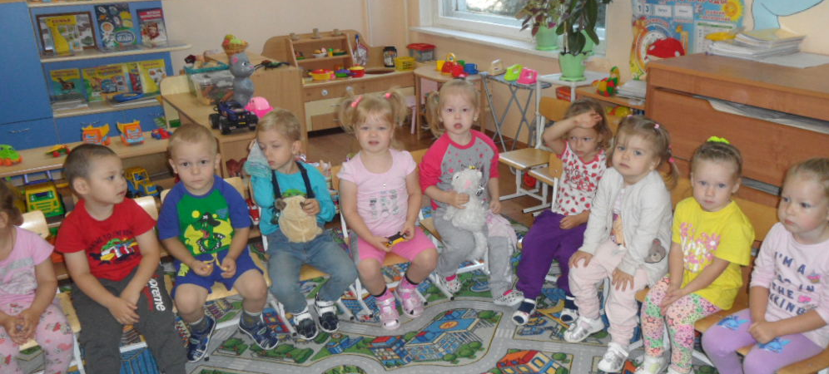
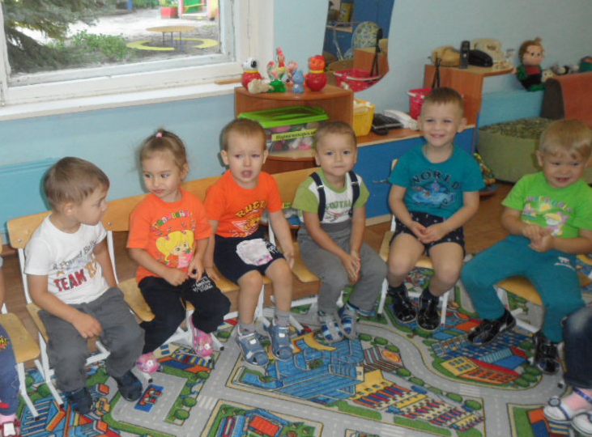
Чтение сказок

Slide 11
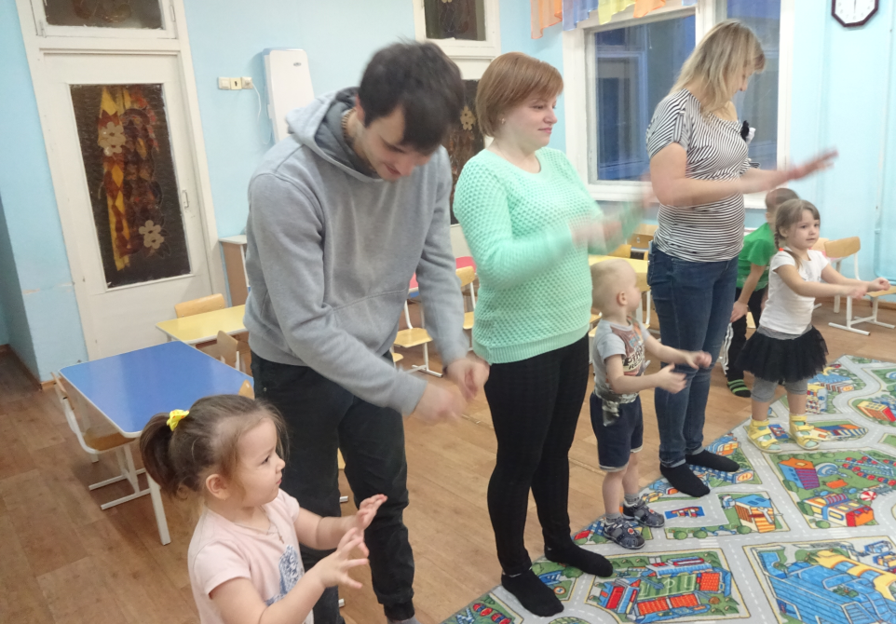
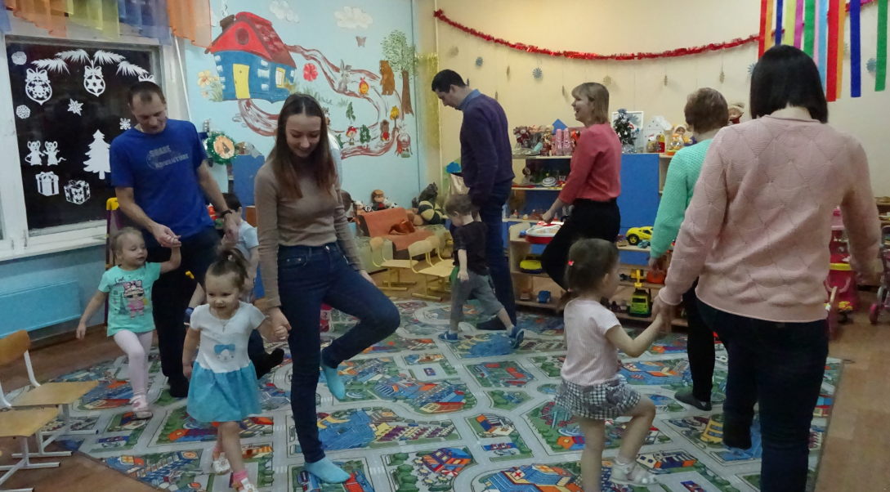
Подвижные игры

Slide 12
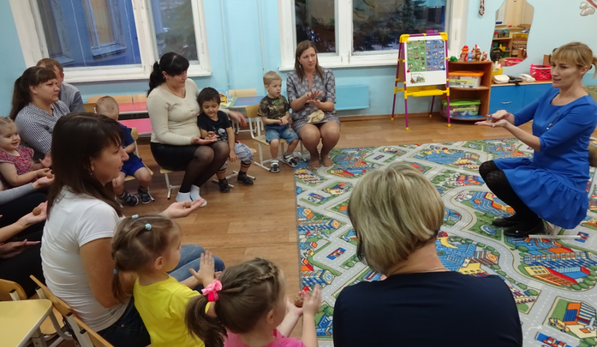
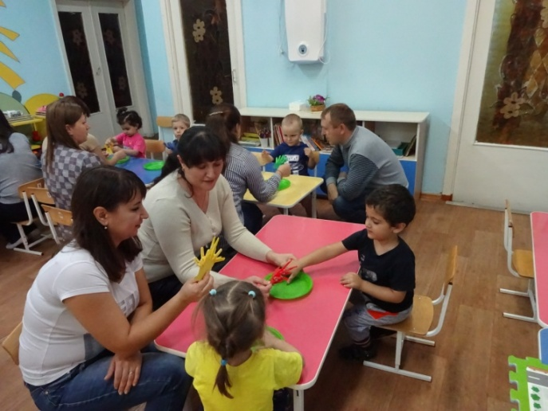
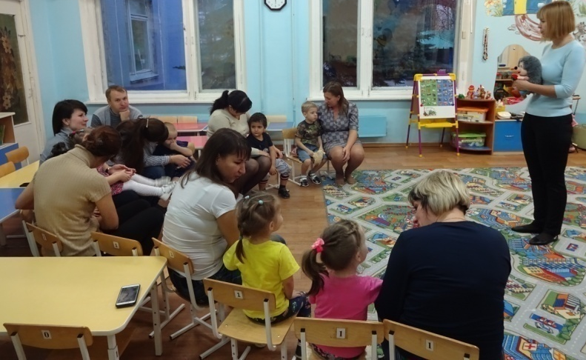
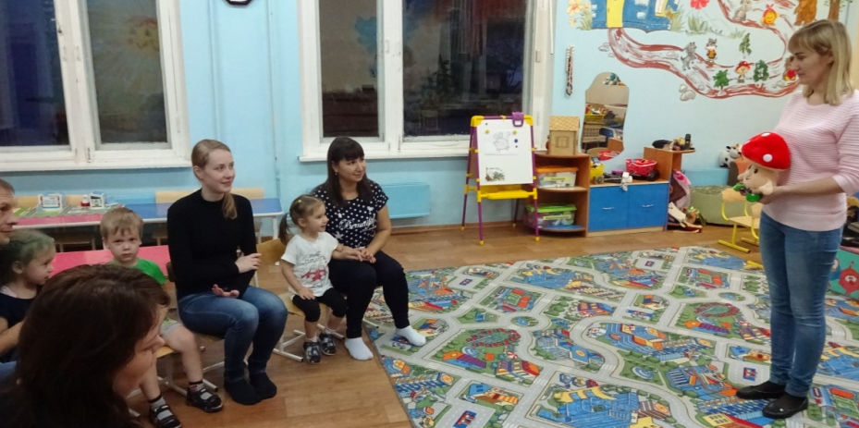
Пальчиковые и дидактические игры.

Slide 13
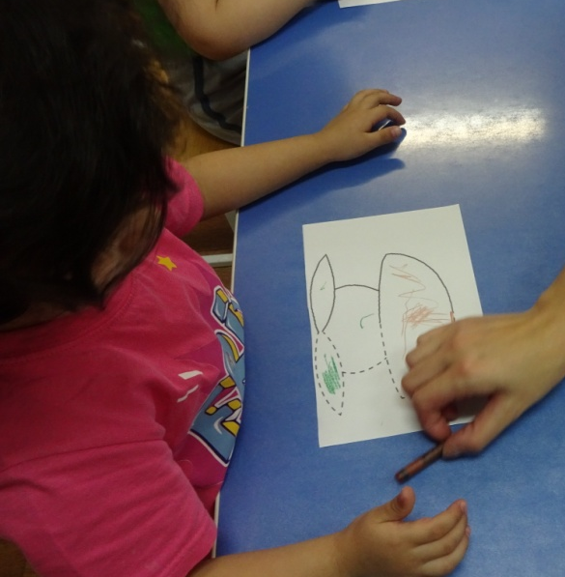
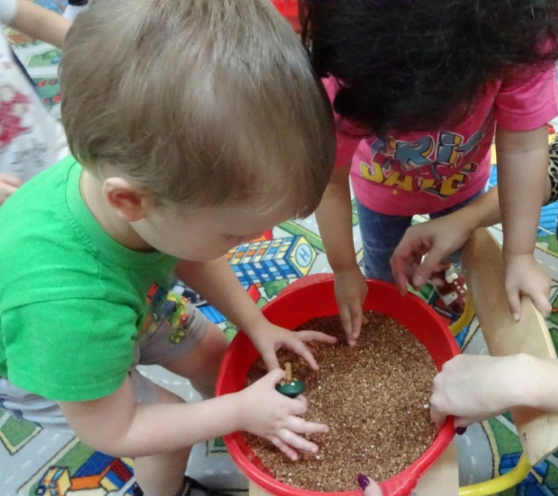
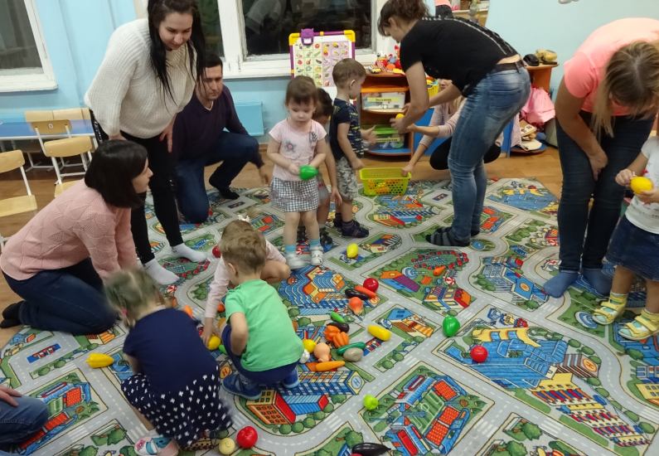
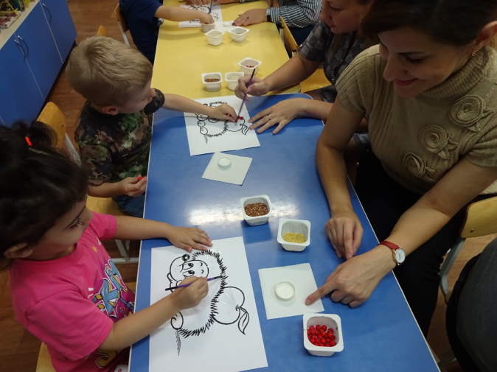

Slide 14
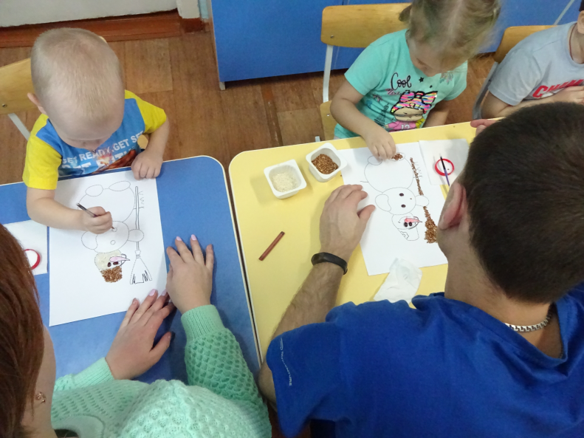
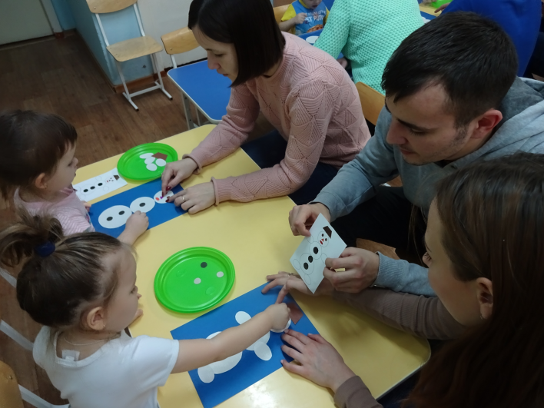
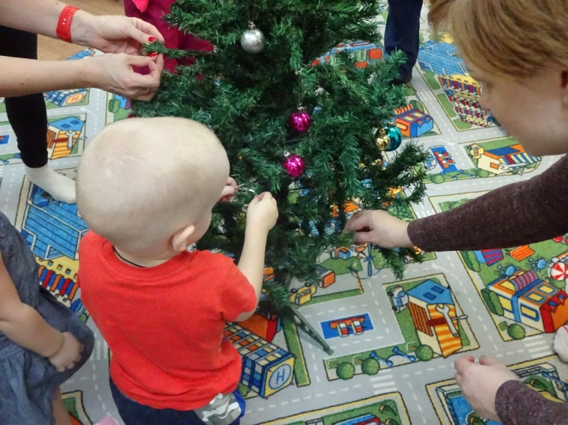

Slide 15
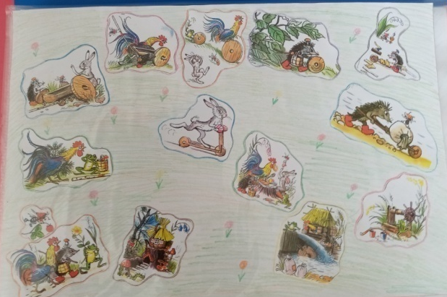
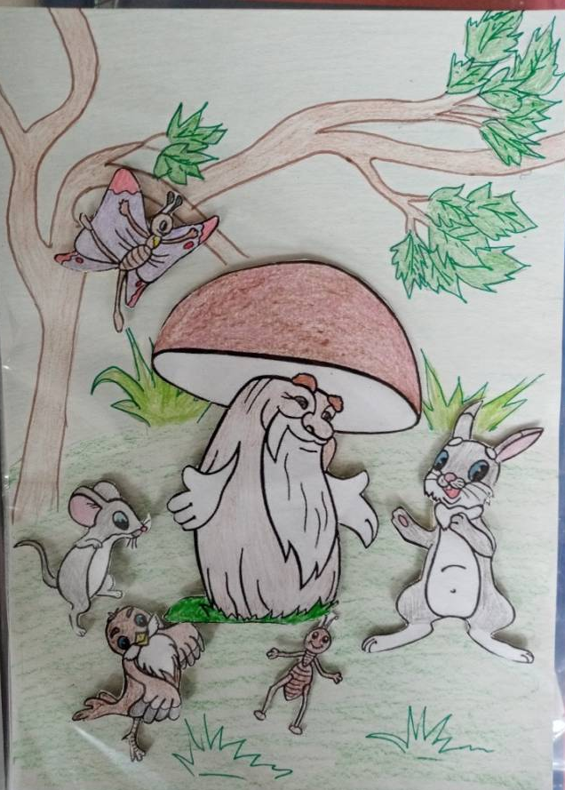
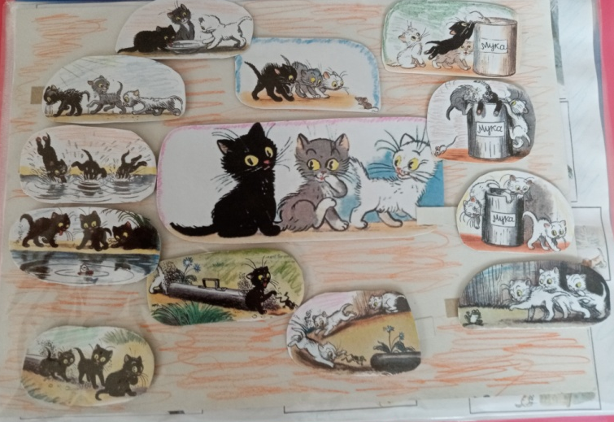
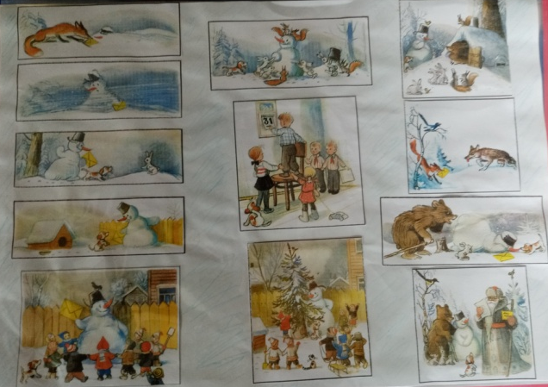
Демонстрационный материал изготовленные родителями

Slide 16
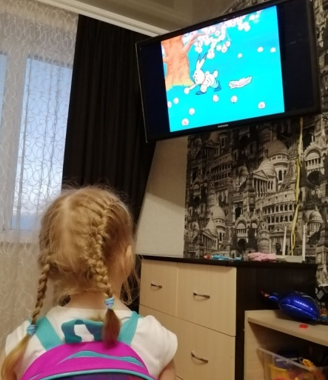
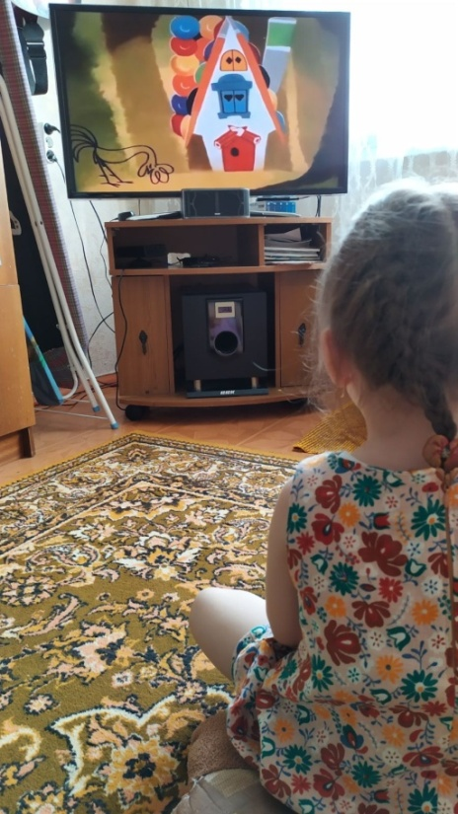
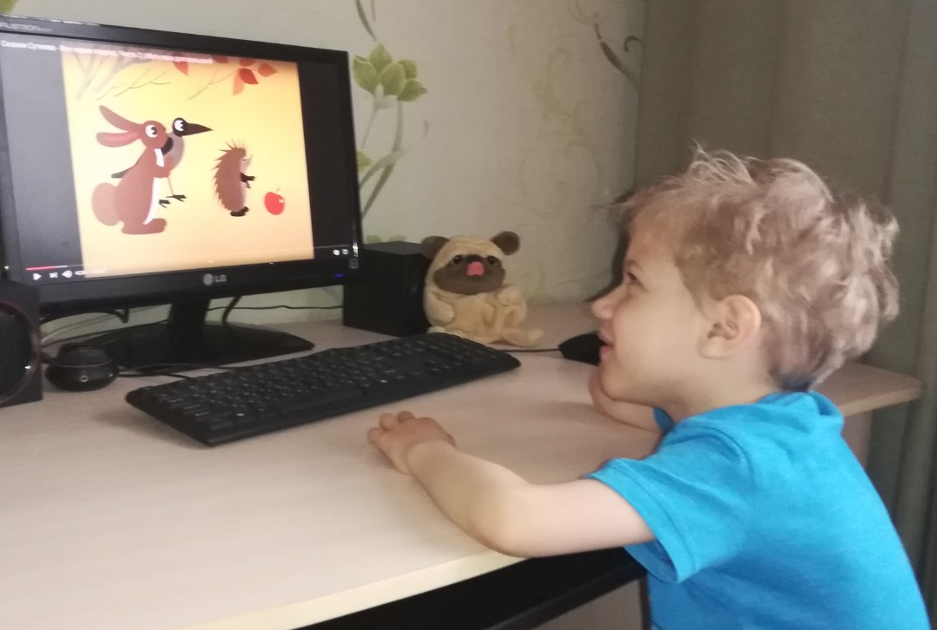
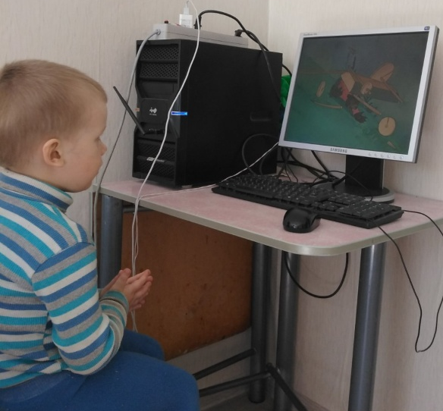
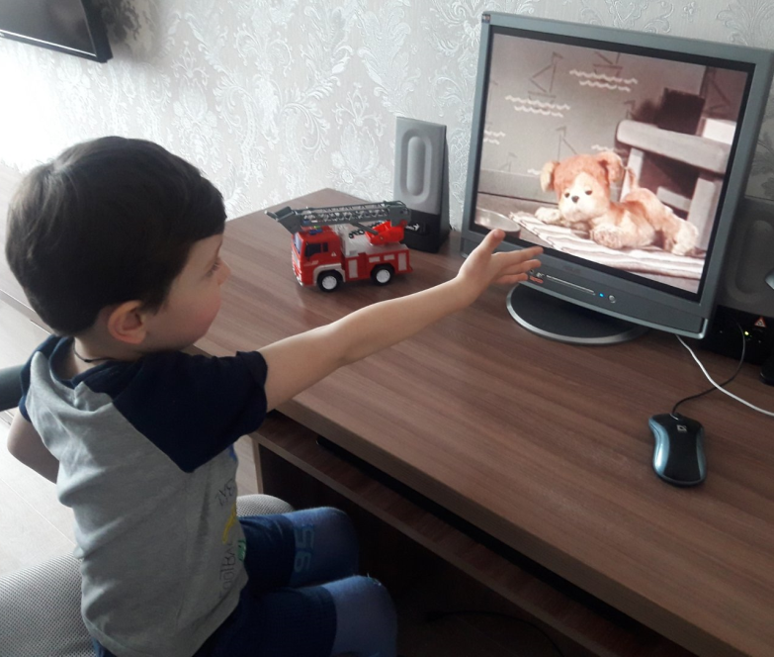
Заключительный этап
Просмотр мультфильмов

Slide 17
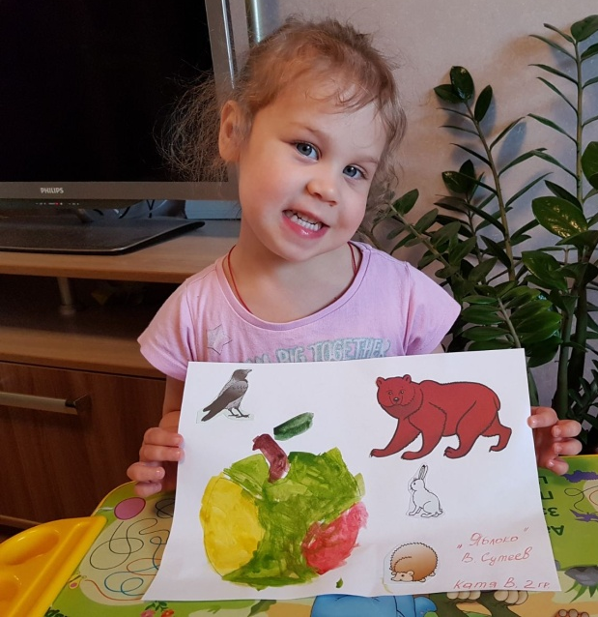
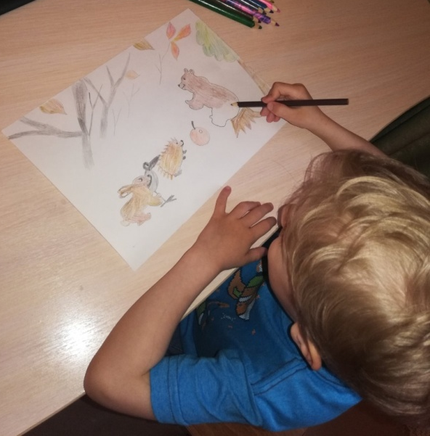
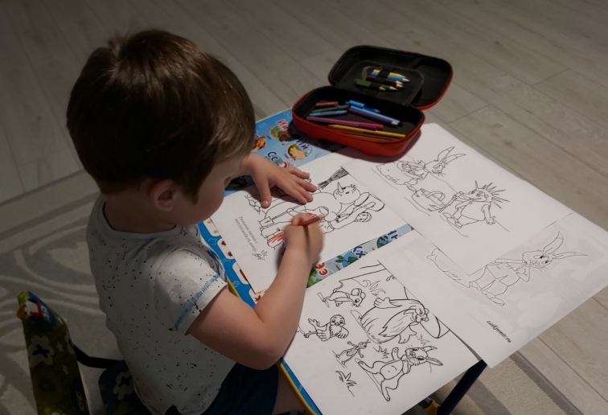
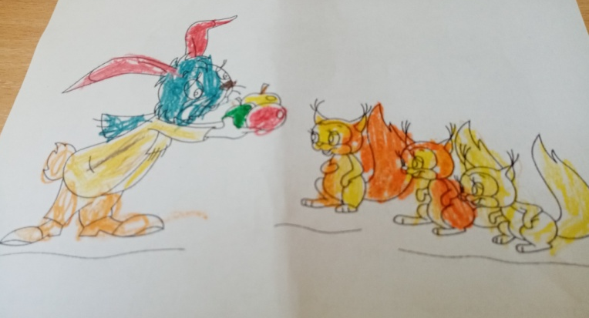
Рисунки детей

